Slide 1



DoodleJump
涂鸦跳跃
答辩人：徐正天
指导老师：蒋雪玲
2023年12月

Slide 2

目录
CONTENTS
01
题目及设计说明
04
模块功能设计
Description of the title and design
The overall structure of the system
02
需求分析
05
主要功能模块
Requirements analysis
Code implementation of the main function
03
系统结构设计
06
程序的优缺点
Analysis of the main functions
Advantages and disadvantages of the program

Slide 3

01
题目及设计说明

Slide 4
题目及设计说明
DoodleJump
本次课程设计题目是《涂鸦跳跃》。
设计说明：Doodle Jump 是一款经典的跳跃类游戏，玩家通过方向键控制角色不断向上跳跃，躲避障碍物、获得分数。本项目旨在实现一个简化版的 Doodle Jump 游戏，并加入一些基本的元素和功能，在制作过程中掌握java面向对象设计、图形界面开发等技术。
游戏规则：玩家通过敲击键盘左右键来控制角色的左右移动，在不同的平台间跳跃，包括普通平台、移动平台和不稳定的平台。有些平台会消失，有些则会移动，增加了游戏的挑战性。游戏中会出现各种道具，如弹簧、火箭等可以帮助角色跳得更高；同时也有敌对物体或障碍物，碰到它们会导致游戏失败。角色碰到敌对物体或障碍物时游戏结束，而碰到增益道具会获得加分。游戏根据角色跳跃的高度计算分数。在游戏中不断挑战自己的高分成绩是核心乐趣之一。

Slide 5
02
需求分析

Slide 6
需求分析
游戏需求概述
功能分析
涂鸦跳跃（Doodle Jump），是一款富有趣味的技巧性的游戏，在游戏中玩家要让涂鸦弹簧小怪物不停地往上跳跃，在跳跃中要小心破碎的平台、移动的蓝色平台、黑洞、不明飞行物和坏人，途中有快速上升的火箭和竹蜻蜓，这是一个富有趣味的技巧性游戏。跳得越高，分数就越高。
玩家可以通过键盘上的左右键控制小怪物不断移动，在不同的平台上跳跃，保持向上移动，避免碰撞障碍物和坏人，并且防止角色掉落到屏幕底部。游戏根据玩家跳跃到达的高度生成分数。
（1）跳跃控制：提供直观的操控方式，通过键盘上的方向键控制角色左右移动和跳跃。
（2）平台生成：随机或预设生成不同特性的平台，如普通平台、弹簧平台、可移动平台等。
（3）角色与场景设计：有趣的角色设计，包括动画效果和生动的场景设计。
（4）游戏计分系统：显示当前分数，记录玩家最高分并提供排行榜。
（5）用户界面：提供简洁易懂的用户界面，包括开始游戏、查看排名选项。
（6）游戏的持续性：提供失败后返回主菜单的选项，同时保存玩家的最高分等数据。

Slide 7
03
系统结构设计

Slide 8
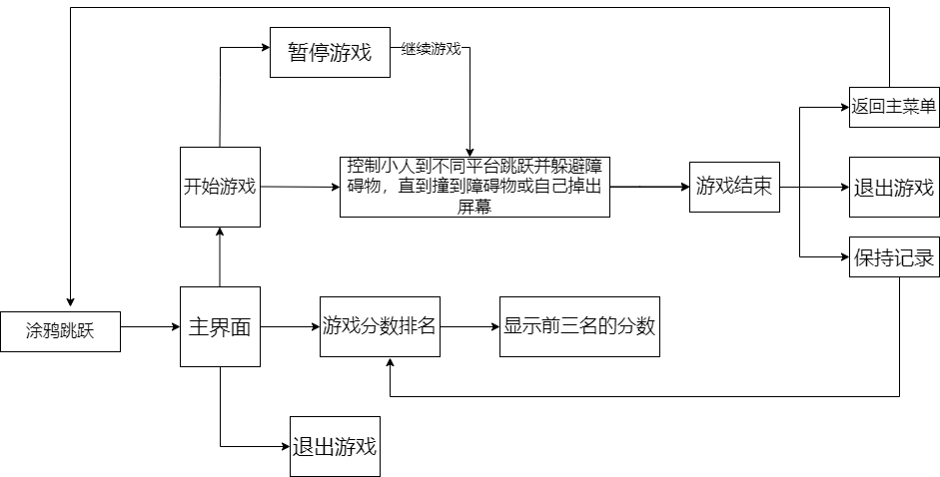
系统结构设计
系统流程图

Slide 9
04
模块功能设计

Slide 10
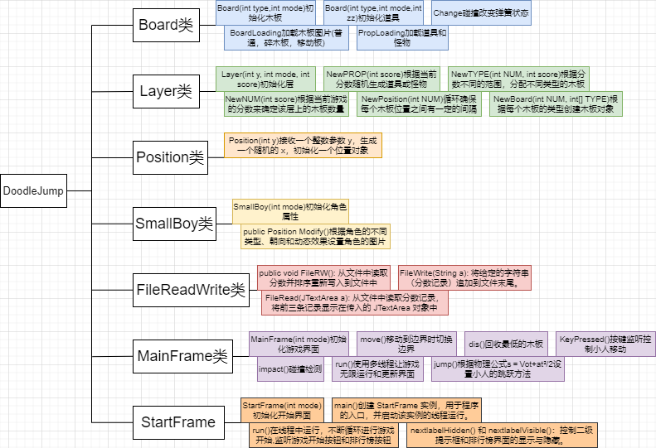
模块功能设计

Slide 11
05
主要功能模块

Slide 12
主要功能模块
游戏主菜单模块
平台生成模块
初始化背景和按钮
初始化二级界面框
生成Stan动画
生成UFO动画
2
初始化平台
根据属性值不同设置不同图像
1
3
碰撞判定模块
游戏无限循环模块
4
利用多线程控制游戏无限循环
设置特定道具的碰撞区
判断小人的位置是否和道具的位置重合

Slide 13
游戏主菜单模块
主菜单背景
动画
效果图
JLabel bgLabel=new JLabel(new ImageIcon("image/System/menu4.jpg"));
modeLabel1=new JLabel(new ImageIcon("image/System/basic.png"));
modeLabel2=new JLabel(new ImageIcon("image/System/basic.png"));
modeLabel1.setIcon(new ImageIcon("image/System/basic.png"));
bgLabel.setBounds(-5,-50,450,730);
modeLabel1.setBounds(0,620,450,60);
this.getLayeredPane().add(bgLabel, Integer.valueOf(Integer.MIN_VALUE+1));
this.getLayeredPane().add(modeLabel1,Integer.valueOf(Integer.MIN_VALUE));
this.getLayeredPane().add(modeLabel2,Integer.valueOf(Integer.MIN_VALUE));
this.setDefaultCloseOperation(JFrame.EXIT_ON_CLOSE);
JPanel jp=(JPanel)this.getContentPane();
jp.setOpaque(false);
Stan.setLocation(35,480-4*t+t*t/50);//基于t的值实现Stan的垂直移动
t++;
if(t<66)
UfoLabel.setIcon(new ImageIcon("image/System/UFO1.png"));
else if(t<132)
UfoLabel.setIcon(new ImageIcon("image/System/UFO2.png"));
else
UfoLabel.setIcon(new ImageIcon("image/System/UFO3.png"));
UfoLabel.setLocation(x+(int)(25*Math.sin(6.28*t/200-3.14)),
y+(int)(25*Math.cos(6.28*t/200-3.14)));
//使用了正弦和余弦来实现UFO的曲线移动效果
if(t==200){
t=0;//让动画能够循环播放
}
设置按钮
Start=new JButton(new ImageIcon(languagepath+"Button/start.png"));//开始按钮
Start.setContentAreaFilled(false);
Start.setBorder(null);
Start.addActionListener(new ActionListener() {
public void actionPerformed(ActionEvent e) {
isStart=true;
}});
Start.setBounds(90,250,105,40);
add(Start);
//排行榜按钮
Scores=new JButton(new ImageIcon(languagepath+"Button/scores.png"));
Scores.setContentAreaFilled(false);
Scores.setBorder(null);
Scores.addActionListener(new ActionListener() {
public void actionPerformed(ActionEvent e) {
isScores=true;
}});
Scores.setBounds(220,320,105,40);
add(Scores);

Slide 14
平台生成模块
Board类根据不同的模式和类型加载相应的图片
Layer类中的myBoard和prop对象是Board类的实例，用于创建和处理游戏中的木板和道具
switch 语句根据不同的属性值进行绘制
k[i].PROP 是木板/道具的属性值，根据不同的属性值，它会执行不同的操作来设置 k[i].prop 的位置和图像
k[i].prop.setLocation() 用于设置道具或木板的位置。
add(k[i].prop) 将道具或木板添加到界面上。
根据属性值不同，选择不同的图像，例如：
对于属性值为4的道具，根据 propt 的值不同设置不同的图像。
对于属性值为5的道具，根据 propt 的值设置位置，并根据条件选择不同的图像。
属性值为6和7的道具会被添加到界面，并移除 k[i].myBoard[0]。
public class Board extends JLabel{
int TYPE;//木板种类
int MODE;
int PROP;//道具种类和怪物种类
String filepath=null;
Board(int type,int mode){//初始化木板
TYPE=type;
MODE=mode;
filepath="image/Classic Mode/";
BoardLoading(TYPE);
}
Board(int mode,int prop,int zz){//初始化道具
MODE=mode;
PROP=prop;
filepath="image/Classic Mode/";
PropLoading(PROP);
}
void BoardLoading(int type){//加载图片
switch(type){//木板选择
case 1://普通木板
this.setIcon(new ImageIcon(filepath+"Plattform Green.png"));
break;
case 2://只能踩一次的木板
...................
}
}
void PropLoading(int prop){//加载图片
switch(prop){//木板选择
case 1://弹簧
this.setIcon(new ImageIcon(filepath+"Spring.png"));
this.setSize(17,9);
break;
case 2://飞帽
this.setIcon(new ImageIcon(filepath+"Fly.png"));
this.setSize(28,23);
break;
......................... }
}
public class Layer extends JLabel{
int x,y,NUM,MODE;
int[] TYPE;
int PROP; //一个数字对应一个道具或者怪物
Board[] myBoard;//板
Board prop;//支柱
Position[] myPosition;//位置
Layer(int y,int mode,int score){
NewNUM(score);//根据当前分数获取NUM的值
this.y=y;
NewPosition(NUM);
NewTYPE(NUM,score);
MODE=mode;
NewBoard(NUM,TYPE);
NewPROP(score);
}
void NewNUM(int score){
if(score<500) {
long time = System.currentTimeMillis();//获取当前的总毫秒数
Random Ran=new Random(time);
int ran=Ran.nextInt(100);
if(ran<80) NUM=1;
else NUM=2;
}
if(score>=500&&score<20000) {
long time = System.currentTimeMillis();
Random Ran=new Random(time);
int ran=Ran.nextInt(100);
if(ran<80) NUM=1;
else if(ran<=95) NUM=2;
else NUM=3;
}
else NUM=1;
}
............................
switch(k[i].PROP){
case 1:
k[i].prop.setLocation(k[i].myPosition[0].x+22,k[i].myPosition[0].y-9);
add(k[i].prop);
break;
case 2:
k[i].prop.setLocation(k[i].myPosition[0].x+22,k[i].myPosition[0].y-23);
add(k[i].prop);
break;
case 3:
k[i].prop.setLocation(k[i].myPosition[0].x+22,k[i].myPosition[0].y-37);
add(k[i].prop);
break;
case 4:
k[i].prop.setLocation(k[i].myPosition[0].x,k[i].myPosition[0].y);
if(propt%30<=10)
k[i].prop.setIcon(new ImageIcon(modepath+"Fly1.png"));
if(propt%30<=20&&propt%30>10)
k[i].prop.setIcon(new ImageIcon(modepath+"Fly2.png"));
if(propt%30<=30&&propt%30>20)
k[i].prop.setIcon(new ImageIcon(modepath+"Fly3.png"));
add(k[i].prop);
break;
case 5:
............

Slide 15
碰撞判定模块
判断跳跃状态下的碰撞：
当 jumpStatus 为 true 且道具类型为4、5、6或7时（这些类型表示可以跳跃），进行以下操作：
根据道具类型设置一个特定的 x 和 y 值，表示小人和道具之间的碰撞区域。
判断小人的位置是否和道具的位置重合，如果是，根据道具类型执行相应的操作。例如，如果道具类型是7，即黑洞，将 isJump 设置为 false，并让 Stan 不可见。
判断非跳跃状态下的碰撞：
当 jumpStatus 为 false 时，也就是小人下降状态，对木板和道具的碰撞进行检测。
如果小人落在木板上，重置了一些参数（跳跃状态、垂直初速度、加速度），并根据木板的类型进行不同的处理，比如移除木板、改变小人的属性等。
如果小人和道具相撞，根据道具类型进行不同的操作，修改小人属性、加分。
效果图
if(jumpStatus==true&&(k[i].PROP==4||k[i].PROP==5||k[i].PROP==6||k[i].PROP==7)&&(Stan.TYPE!=3)) {
int x=0,y=0;
switch(k[i].PROP) {
case 4:
x=79;
y=45;
break;
case 5:
x=39;
y=50;
break;
case 6:
x=83;
y=53;
break;
case 7:
x=64;
y=62;
break;
}
if((X>k[i].myPosition[0].x-StanWidth/3*2&&X<k[i].myPosition[0].x+x-StanWidth/3&&Y>k[i].myPosition[0].y&&Y<k[i].myPosition[0].y+y))
{isJump=false;
if(k[i].PROP==7)Stan.setVisible(false);//碰到黑洞，Stan消失
switch(k[i].PROP) {
}
}
}
if(jumpStatus==false&&(X>k[i].myPosition[j].x-StanWidth/3*2&&X<k[i].myPosition[j].x+BdWidth-StanWidth/3&&Y>k[i].myPosition[j].y-StanHeight*2/3-15&&Y<k[i].myPosition[j].y-StanHeight*2/3+15)){
jumpStatus=true;
t=0;
StanBasePOS=k[i].myPosition[j].y-StanHeight;
V0=4;
a=25;
switch(k[i].TYPE[j]){//木板碰撞
case 1:
if(k[i].PROP!=4||k[i].PROP!=5||k[i].PROP!=6)
break;
case 2:
remove(k[i].myBoard[j]);
k[i].myPosition[j].x=-100;
break;
case 3:
jumpStatus=false;
t=V0*a*2;
remove(k[i].myBoard[j]);
k[i].myPosition[j].x=-100;
..............

Slide 16
游戏无限循环模块
public void run(){
requestFocus();//重置焦点
while(true) {
//判断是否返回
if(BACK==true){
......................
dispose();//关闭GUI界面
Thread.interrupted();//终止线程
break;
}
//跳跃过程
if(PAUSE==false) {
if(isStart==true){
move(); //检测移动
................
dis(); //刷新多余木板
if(moveBg==false){
Y = StanBasePOS - jump(t);
.............
propt--;
}
else{ //移动背景
.........................
Stan.setLocation(X,Y);//重新绘制DOODLE
for(int i=0;i<30;i++) {//重新绘制木板,道具
switch(k[i].PROP){
case 1:
k[i].prop.setLocation(k[i].myPosition[0].x+22,k[i].myPosition[0].y-9);
add(k[i].prop);
break;
............
//保证线程常驻
try {
Thread.sleep(8);
}catch (InterruptedException e){
e.printStackTrace();
}
}
}
public void dis(){//回收木板
for(int i=0;i<30;i++){
if(k[i].y>=690){
if(k[i].PROP!=0)
remove(k[i].prop);//如果当前元素的 PROP 属性不为 0，则移除 k[i] 的 prop 组件。
for(int j=0;j<k[i].NUM;j++)
remove(k[i].myBoard[j]);//移除所有相关的板块
k[i]=new Layer(findMin()-50-(int)SCORE/4000,MODE,SCORE);
switch(k[i].PROP){
case 1:
k[i].prop.setLocation(k[i].myPosition[0].x+22,k[i].myPosition[0].y-9);
add(k[i].prop);
break;
case 2:
k[i].prop.setLocation(k[i].myPosition[0].x+22,k[i].myPosition[0].y-23);
add(k[i].prop);
break;
case 3:
k[i].prop.setLocation(k[i].myPosition[0].x+22,k[i].myPosition[0].y-37);
add(k[i].prop);
break;
case 7:
k[i].prop.setLocation(k[i].myPosition[0].x+22,k[i].myPosition[0].y-29);
add(k[i].prop);
break;
//如果 PROP 是 1、2、3 或 7，设置 prop 组件在特定位置。
case 4:
k[i].prop.setLocation(k[i].myPosition[0].x,k[i].myPosition[0].y);
add(k[i].prop);
k[i].myBoard[0].setVisible(false);//如果 PROP 是 4，设置 prop 组件在另一个位置，并将相应的 myBoard 不可见。
break;
}
for(int j=0;j<k[i].NUM;j++) {
k[i].myBoard[j].setBounds(k[i].myPosition[j].x, k[i].myPosition[j].y,57, 15);
add(k[i].myBoard[j]);//遍历 myBoard 数组中的每个元素，并使用 setBounds 方法将它们放置到新的坐标位置上，将板块重新添加到界面中。
}
}
}
}
效果图

Slide 17
06
程序的优缺点

Slide 18
程序的优缺点
优点：DoodleJump实现了游戏界面的无限循环，游戏中的角色可以不断向上跳跃，没有固定的终点，玩家的目标是尽可能地跳得更高。DoodleJump拥有多样化的平台设计和丰富的游戏道具，增加了玩家的乐趣
缺点：DoodleJump模式和人物的动作较为单一，小人飞行动画不够流畅，有些违和。游戏画面初始化会有卡顿需要等待加载完全。主界面菜单较为单一，功能不够丰富。
改进：可以丰富游戏主菜单界面，添加模式选择按钮给玩家更多的选择；可以添加背景音乐让玩家更沉浸在游戏中；动画方面可以利用专业软件将人物飞行动画处理得更流畅。

Slide 19
谢谢观看
Thanks for watching
答辩人：徐正天
指导老师：蒋雪玲
2023年12月

